Slide 1
2019/08
第14讲 支持向量机及排序机器学习
SVM & Learning to Rank

Slide 2
提纲
上一讲回顾
支持向量机
文本分类中的问题
基于布尔权重的学习
基于实数权重的学习
基于序回归的排序学习

Slide 3
提纲
上一讲回顾
支持向量机
文本分类中的问题
基于布尔权重的学习
基于实数权重的学习
基于序回归的排序学习

Slide 4
特征选择
文本分类中，通常要将文本表示在一个高维空间下，每一维对应一个词项
本讲义中，我们不特意区分不同的概念: 每个坐标轴 = 维 = 词语 = 词项 = 特征
许多维上对应是罕见词
罕见词可能会误导分类器
这些会误导分类器的罕见词被称为噪音特征（noise feature）
去掉这些噪音特征会同时提高文本分类的效率和效果
上述过程称为特征选择（feature selection）
4

Slide 5
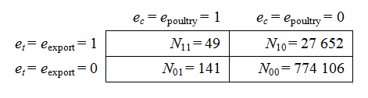
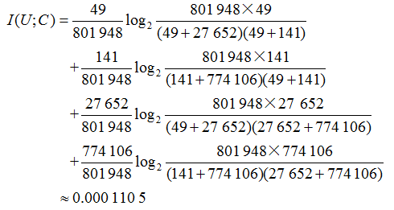
Reuters 语料中poultry/EXPORT的MI计算
5

Slide 6
向量空间分类
同前面一样，训练集包含一系列文档，每篇都标记着它的类别
在向量空间分类中，该集合对应着空间中一系列标记的点或向量。
假设 1: 同一类中的文档会构成一片连续区域（contiguous region）
假设2: 来自不同类别的文档没有交集
接下来我们定义直线、平面、超平面来将上述不同区域分开
6

Slide 7
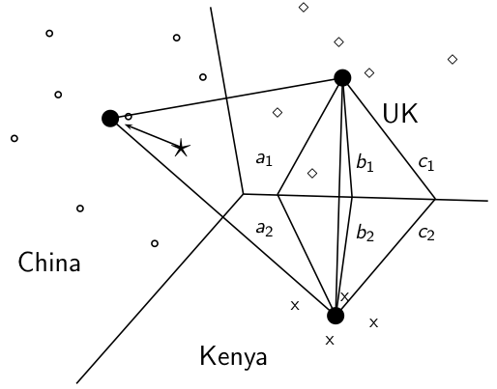
Rocchio算法示意图 : a1 = a2, b1 = b2, c1 = c2
7

Slide 8
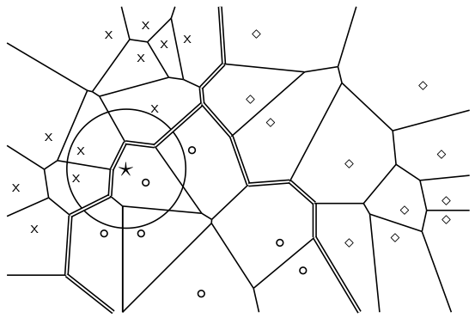
kNN算法
对于★ 对应的文档，在1NN和 3NN下，分别应该属于哪个类？
8

Slide 9
线性分类器
定义：
线性分类器计算特征值的一个线性加权和
决策规则：
其中， 是一个参数
首先，我们仅考虑二元分类器
从几何上说，二元分类器相当于二维平面上的一条直线、三维空间中的一个平面或者更高维下的超平面，称为分类面
基于训练集来寻找该分类面
寻找分类面的方法：感知机(Perceptron)、 Rocchio, Naïve Bayes – 我们将解释为什么后两种方法也是二元分类器
假设：分类是线性可分的
9

Slide 10

一维下的线性分类器
一维下的分类器是方程 w₁d₁ = θ对应的点
点的位置是θ/w₁
那些满足w₁d₁ ≥ θ 的点d₁ 属于类别c
而那些w₁d₁ < θ的点d₁ 属于类别
10

Slide 11
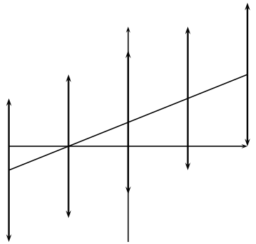
二维平面下的线性分类器
二维下的分类器是方程 w₁d₁ +w₂d₂ = θ对应的直线
那些满足w₁d₁ + w₂d₂ ≥ θ 的点(d₁ d₂)属于类别c
那些满足w₁d₁ + w₂d₂ < θ 的点(d₁ d₂)属于类别
11

Slide 12
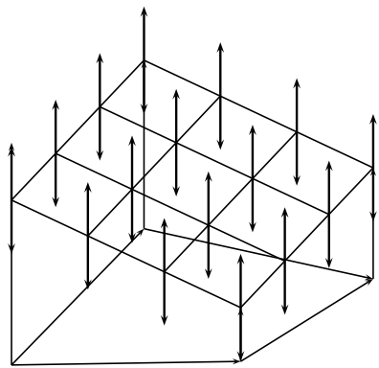
三维空间下的线性分类器
三维空间下的分类器是方程w1d1 + w2d2 + w3d3 = θ 对应的平面
那些满足w1d1 + w2d2 + w3d3 ≥ θ 的点(d1 d2 d3) 属于类别c
那些满足w1d1 + w2d2 + w3d3 < θ 的点(d1 d2 d3) 属于类别
12

Slide 13
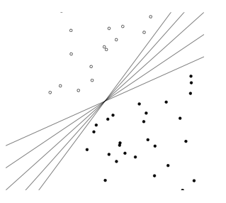
应该选哪个超平面?
13

Slide 14
本讲内容
支持向量机
线性可分：最大间隔
非线性可分：最大间隔+最小错误
空间转换：核函数及核技巧
排序机器学习
基于基于布尔权重的学习
基于基于实数权重的学习
基于序回归的排序学习
14

Slide 15
提纲
上一讲回顾
支持向量机
文本分类中的问题
基于布尔权重的学习
基于实数权重的学习
基于序回归的排序学习

Slide 16
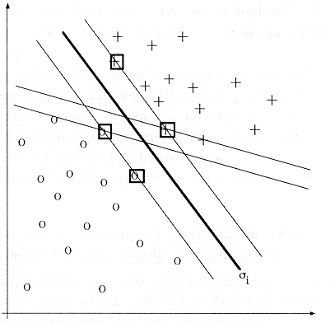
支持向量机(Support Vector Machines, SVM)
H₂:
H₁:
Support Vector
Optimal Separating Hyperplane
Margin
线性可分情况下，不仅要区分开，而且要使得区分间隔Margin最大。
Notes:
Hyperplane：超平面
Support Vector: 支持向量，即边缘向量

Slide 17
如上图的训练样本,在线性可分的情况下,存在多个超平面(Hyperplane) (如 : H1,H2….)使得这两类被无误差的完全分开。这个超平面被定义为：
其中，
W：权重向量；
X: 特征向量；
b：截距参数
其中W•Ｘ是内积（ dot product ），b是标量。

Slide 18
Optimal Separating Hyperplane （最优超平面）是使得两类的分类间隔(Margin)最大的超平面，即每类中离超平面最近的样本到超平面的距离最大。距离这个最优超平面最近的样本被称为支持向量（Support Vector）。

Slide 19
Margin =
H1平面：
H2平面：
…..(2)
Notes:
||W||：权重向量二范数
y_i={-1, 1}，结果标签
把整个二维空间归一，使得对于所有的样本，都有|g(X)|=|W * X+b|>=1，也就是让两类中离g(X)=0最近的训练样本的|g(X)|=1。margin/2：g(X)=0到g(X)=1的距离，即g(x)=1/||W||

Slide 20
求解最优超平面就相当于，在上述约束条件下,求2/||W||的最大值 ，即以下损失函数最小值
Minimum:
Subject to:
Notes:
乘以1/2计算方便，比如求偏导之后系数为1，可以方便的使用梯度下降等优化方法
以上称为损失函数

Slide 21
上述二次优化问题，采用Lagrange方法求解 ，可得
支持向量(Support Vector)
Notes:
sgn: sign，标记
拉格朗日法：将线性约束条件作为惩罚项引入损失函数
alpha：拉格朗日法引入的系数

Slide 22
非线性可分情况下的处理(方法1)
广义最优分类面方法：在线性不可分的情况下，就是某些训练样本不能满足约束条件，因此可以在条件中增加一个松弛项ζ(发音Zeta，也称引入Soft Margin，软边界)，约束条件变成 :
Notes:
非线性可分：不存在能够完美区分正负样本的超平面

Slide 23
此时的目标函数是求下式的最小值:
期望风险
经验风险
这个二次优化问题，同样可以应用拉格朗日法求解
Notes:
C：正则化参数，控制 降低训练误差（即右侧松弛项） 和 降低权重向量数值（即左侧权重项） 两者之间的权衡

Slide 24
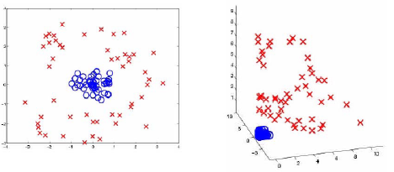
非线性可分情况下的处理(方法2)
Notes:
将数据映射到高维空间，使得数据线性可分
比如将一张纸对折。。。

Slide 25
变换到高维空间的支持向量机
采用如下的内积函数(核函数)：

Slide 26
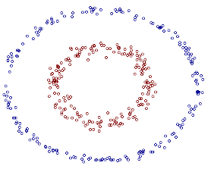
将数据映射到高维空间，从而线性可分
Notes:
将二维数据映射到三维空间，使得正负样本线性可分

Slide 27
判别函数成为：

Slide 28
支持向量机
SVM训练相对较慢，分类速度一般。但是分类效果较好。
在面对非线性可分情况时，可以引入松弛变量进行处理或者通过空间变换到另一个线性可分空间进行处理。
SVM有很多实现工具，SMO/SVM light/SVM torch/LibSVM等等。

Slide 29
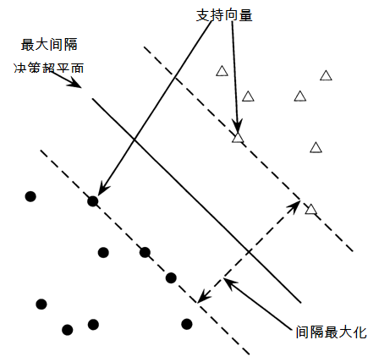
支持向量机
2-类训练数据
决策面
→ 线性分类面
准则:离任何数据点最远
→ 确定分类器
间隔(margin)
线性分类面的位置基于支持向量(support vector)来定义
29

Slide 30
为什么要使间隔最大化？
分界面附近的点代表了不确定的分类决策，分类器会以两边各50%的概率做出决策
具有很大分类间隔的分类器不会做出确定性很低的决策，它给出了一个分类的安全间隔
度量中的微小错误和文档中的轻微变化不会导致错误分类
30

Slide 31
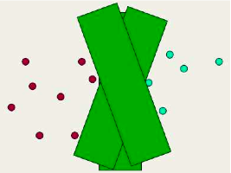
为什么要使间隔最大化？
SVM 分类器：在决策面周围有大的间隔
与放置(无穷的)决策超平面相比，如果要在类别间放置一个宽间隔，那么选择会少很多
减少记忆容量
增加测试文档分类泛化能力
31
Notes:
记忆容量：即方差，模型对数据的拟合程度。减少记忆容量，避免过拟合，从而增加模型泛化能力，提高测试集上的预测效果

Slide 32

SVM的形式化
超平面(Hyperplane)
n维超平面(n=1时对应点，n=2时对应直线，n=3时对应普通平面)
决策超平面
定义为: 截距 b 法向量 w (权重向量) ，它与超平面正交 所有超平面上的点 x 满足: (1)
32

Slide 33

SVM形式化
预备知识
考虑一个二类分类问题： x_{i} 是输入向量 y_{i} 是相应的标签
x_{i} 代表的是一系列带标签点，称为输入空间
对于SVM，两类的标签分别用+1 和 −1来标记，截距用b来代表
线性分类器定义为：
(2) 结果为−1 表示属于一个类，为+1 表示属于另一个类
33

Slide 34
函数间隔(Functional Margin)
如果某个点远离决策分类面，那么可以确信该点的类别归属
函数间隔
第i个样例 x_{i} 到超平面<w,b>的距离为： y_{i}(w^{T}x_{i}+b) 对于决策平面来说，某个数据集的函数间隔是数据集点中最小函数间隔的2倍 2倍这个因子来自对整个间隔宽度的计算
但是，我们可以通过放大w 和b来获得我们所需要的任意函数间隔，因此，我们需要对向量 w 的大小加以限制
34

Slide 35

几何间隔(Geometric margin)
分类器的几何间隔: 中间空白带的最大宽度，该空白带可以用于将两类支持向量分开
(3)
很显然，不管参数w和b如何缩放，几何间隔总是一个不变量。比如，即使将w和b分别替换成5w和5b，其几何间隔仍然保持不变，这是因为它已经基于w的长度做了归一化处理。
35

Slide 36
线性SVM的数学推导
规范化距离：
假定所有数据到分类面的距离至少是1
(4)
每个点到分类面的距离为 ，几何间隔为：
我们的目标就是最大化 ，也就是说在满足
的条件下，寻找w和b，使得 最大
36

Slide 37

线性 SVM的数学推导
最大化 相当于最小化 ，于是可以将SVM求解过程转化为如下的一个求最小化的问题：
上述问题实际上是在线性约束条件下的二次函数优化问题。该问题是数学中的基本问题之一，存在很多解决算法 (比如，有一些二次规划库)
问题：
寻找 w 及b 使得： 最小 (因为 ) 且所有数据点满足 , and
37

Slide 38
线性 SVM的结果形式
线性SVM的结果分类器为：
其中上式中的求和只对支持向量求和，也就是说，对于新来的文档向量 ，与所有支持向量求内积之后加权求和，然后与阈值-b进行比较，最后根据结果的符号判断文档的类别。
38
Notes:
x_i: 支持向量；y_i：支持向量的标签；alpha_i：拉格朗日法系数

Slide 39
SVM要点重述
给定训练数据集
该数据集定义了最佳的分类超平面
基于该数据集，通过二次优化过程寻找该超平面
：对于待分类的新数据点 ，分类函数计算该点到超平面法向量的投影
上述函数的符号决定了该数据点类别的归属
如果该点在分类器的间隔之内，分类器可以在原来的两个类之外，返回“类别未知”
的值可以转化为一个分类概率
39

Slide 40
软间隔(Soft margin)分类
如果数据不线性可分？
标准做法：允许在宽间隔条件下犯少许错误
某些点、离群点或者噪音点可以在间隔之内或者在间隔的错误一方
计算每个错误点的代价，具体的计算它们到分类面的距离。
松弛变量 ξ_{i} : 允许点 不满足间隔要求，但是其错误代价正比于ξ_{i}
优化问题：在间隔的宽度 和 那些需要在计算间隔时去掉的点数之间折中
ξ_{i} 的和给出了所有训练错误的上界
软间隔SVM主要在最小化训练错误和最大化间隔之间折中
40

Slide 41
支持软间隔的 SVM的数学推导
引入软间隔，可以将SVM求解过程转化为如下的一个求最小化的问题：
C是加权系数，上述问题仍然是在线性约束条件下的二次函数优化问题，同样可以求解。
问题：
寻找 w 及b 使得： +C ∑ξ_{i}最小 且所有数据点满足
41

Slide 42
非线性SVM
通过空间映射将原始空间映射到新空间，为避免显式的映射函数，引入核函数(定义在原始空间下但是结果是新空间下的内积函数)
常用核函数
多项式核 径向基核
42

Slide 43
支持多类的支持向量机
SVMs: 是一个天生的二类分类器
实际中存在一些常用的技巧： 构造 |C|个一对多( one-versus-rest 或one-versus-all或OVA)的二类分类器， 选择那个在测试数据上具有最大间隔的分类器所给出的类别
另一种方法：建立一系列一对一（one-versus-one）的分类器，选择这些分类器中给出的最多的那个类别。虽然包含 |C|(|C| − 1)/2 个分类器的构建过程，但是分类器的训练时间可能实际上会降低，这是因为每个分类器训练的语料都小很多
43
Notes:
假设ABC三类，OVA: A vs BC, B vs AC, C vs AB
OVO: A vs B, A vs C, B vs C

Slide 44
SVM用于支持多类问题
更好的解决方法：结构化SVM
将分类问题一般化为如下问题：类别不再只是多个独立的类别标签集合，而可以是相互之间具有关系定义的任意结构化对象的集合。
在基于机器学习的排序中将进一步介绍该方法
44

Slide 45
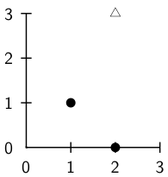
一个SVM的例子
几何上看:
最大间隔权重向量将和两类中距离最短的那条线段(直线)平行，即与连接点(1, 1)和(2, 3)的直线平行，这可以得到权重向量 (1,2).
最优的分类直线与上述线段垂直并相交与其中点(中垂线)，因此它经过点 (1.5, 2).
于是，可以求得SVM的决策直线方程为：
y = x₁ + 2x₂ − 5.5
45
Notes:
权重向量即法向量，与分隔向量垂直，所以与与连接点的直线平行。权重向量(3-1)/(2-1)=2/1
(1, 1)到(2, 3)直线与其中垂线交叉于(1.5, 2)，代入可得到决策直线方程。

Slide 46

一个SVM的例子（续）
代数法求解:
在约束条件
下，寻找最小的
我们知道解的形式为：
于是有：
a + 2a + b = −1, 2a + 6a + b = 1
解得， a = 2/5 及 b = −11/5
因此，最优超平面的参数为：
b = −11/5.
此时间隔ρ为：
46
Notes:
实际应用中往往采用梯度下降法求得权重系数，每次迭代只选择部分样本参与计算，且随着迭代次数增加，参与计算的样本逐步减少，优化速度也会逐步加快。但本讲不涉及优化问题。SVM是典型的凸优化（二次函数求极值，求偏导即可）

Slide 47
提纲
上一讲回顾
支持向量机
文本分类中的问题
基于布尔权重的学习
基于实数权重的学习
基于序回归的排序学习

Slide 48
文本分类
许多商业应用
“能够基于内容对文档进行自动分类的商业价值毋庸置疑，在公司内网、政府机构及互联网出版等机构或领域中存在大量的潜在应用”
采用领域相关的文本特征在性能上会比采用新的机器学习方法获得更大的提升
“对数据的理解是分类成功的关键之一，然而这又是大部分分类工具供应商非常不擅长的领域。市场上很多所谓的通用分类工具并没有在不同类型的内容上进行广泛的测试。”
48
Notes:
比如医疗文献可以按照疾病、基因、疗法等因素分类

Slide 49
分类器的选择
当面对一个建立分类器的需求时，第一个要问的问题就是：训练数据有多少？
一点都没有?
很少?
挺多?
量很大，而且每天都在增长?
实际中的挑战: 建立或获取足够的训练语料
为了获得高性能的分类器，每个类都需要成百上千的训练文档，而且现实当中的类别体系也非常庞大
49

Slide 50
如果没有任何训练数据
采用人工撰写规则的方法
实际中的规则要比这个例子长很多，并且可以采用更复杂的表示方式。经过精心调整（也就是说，人们可以在开发集上调整规则）之后，利用这些规则分类的精度可以非常高。然而，要构造非常好的人工规则需要做大量的工作。一个基本合理的估计数字是每个类别需要两天的时间，由于类别中的文档内容会发生漂移，所以必须还要利用很多额外的时间去维护规则。
例子
IF (wheat OR grain) AND NOT (whole OR bread) THEN c = grain
50
Notes:
wheat：小麦；grain：谷物

Slide 51
如果拥有较少的训练数据，又希望训练一个有监督的分类器
如何尽快地获得更多的标注数据
最佳方法：将自己也放入到标注的过程中去，在这个过程中人们自愿为你标注数据，并且这也是他们正常工作的一部分。
例子
很多情况下，人们会根据需要整理或者过滤邮件数据，这些动作能够提供类别相关的信息
主动学习(Active Learning)
建立一个系统来确定应该标注的那些文档。通常情况下，这些文档主要指那些分类器不确定能否正确分类的文档。
51

Slide 52
如果拥有训练数据
拥有适量的标注数据
能够使用我们在前面所介绍的任何文本分类技术 通常优先考虑混合方法
拥有极大规模的标注数据
分类器的选择也许对最后的结果没有什么影响，目前我们还不清楚是否有最佳的选择方法。也许最好的方法是基于训练的规模扩展性或运行效率来选择。为达到这个目的，需要极大规模的数据。一个通用的经验法则是，训练数据规模每增加一倍，那么分类器的效果将得到线性的提高。但是对于极大规模的数据来说，效果提高的幅度会降低成亚线性。
52

Slide 53
大规模高难度分类体系
如果文本分类问题仅包含少量具有区分度的类别，那么很多分类算法都可能取得很好的结果。但是实际的文本分类问题往往包含大量非常类似的类别。
对大量相近的类别进行精确分类是一个固有的难题
例子
Web目录（如Yahoo!目录或ODP（Open Directory Project）目录）、图书馆分类机制（杜威十进制分类法或美国国会图书馆分类法），或者用于法律和医学领域的分类机制。
53
Notes:
类与类之间存在信息交叉，例如科幻类、悬疑类、动作类电影

Slide 54
提纲
上一讲回顾
支持向量机
文本分类中的问题
基于布尔权重的学习
基于实数权重的学习
基于序回归的排序学习

Slide 55
基本思路
词项权重(如tfidf)的目标是为了度量词项的重要性
将一篇文档中所有词项的权重加起来便可以计算文档和查询的相关度，基于该相关度可以对所有文档排序
上述过程可以想象成一个文本分类问题
词项权重可以从已判定的训练集合中学习得到
上述研究方法被归入一类称为机器学习的相关度(machine learned relevance )或排序学习(learning to rank)
55

Slide 56
权重学习
主要方法：
给定训练样例集合，每个样例表示为三元组<q, d, R(d,q)>
最简单的情况： 相关性判定结果R(d, q)要么为1 (相关)，要么为0 （不相关）
更复杂的情况：多级相关
从上述样例中学习权重，使得学到的评分接近训练集中的相关性判定结果。
下面以域加权评分(Weighted zone scoring)为例来介绍
56

Slide 57
域加权评分
给定查询以及具有3个域(author、title、body)的文档集合
域加权评分对每个域都有个独立的权重，比如 g₁, g₂, g₃
并非所有域的重要性都完全一样:
比如： author<title<body
→ g₁ = 0.2, g₂ = 0.3, g₃ = 0.5 (系数总和为1)
如果查询词项出现在某个域中，那么该域上的得分为1，否则为0 (布尔权重)
例子
查询词项仅仅在title和body域中出现 于是文档得分为： (0.3 ・ 1) + (0.5 ・ 1) = 0.8.
57

Slide 58
域加权评分的一般化
给定 q 和 d, 域加权评分方法通过计算所有文档域得分的线性组合，赋予(q,d)一个[0,1]内的得分
考虑一系列文档，每篇文档包含 l 个域
令 g₁, ..., g_{l} ∈ [0, 1], 且有 g_{i}=1
对于 1 ≤ i ≤ l ，令 s_{i} 为q和文档第i个域的 布尔匹配得分
比如， s_{i}可以是将域当中查询词项出现与否映射为0或1的任意布尔函数。
域加权评分也称为排序式布尔检索
g_{i}s_{i}
58

Slide 59
域加权评分及权重学习
域加权评分可以看成基于布尔匹配值的线性函数学习，每个布尔匹配值对应一个域
坏消息：权重学习需要训练集，而人工产生训练集中的相关性判断费时费力
特别是在动态语料库环境下 (比如Web)
好消息：将权重g_{i}的学习简化为一个简单的优化问题
59

Slide 60
域加权评分中的权重学习
最简单的情况：每篇文档有两个域---- title、body
域加权评分的公式如下：
g_{i}s_{i} (2)
给定 q、d, 要根据d的不同域与查询q的匹配情况计算 s_{T} (d, q) 及s_{B}(d, q)
利用 s_{T} (d, q) 、 s_{B}(d, q) 及常数 g ∈ [0, 1]我们可以得到(q,d)的匹配得分：
score(d, q) = g ×s_{T} (d, q) + (1 − g) × s_{B}(d, q) (3)
60

Slide 61
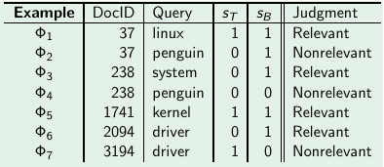
基于训练样例学习权重g
例子
训练样例: 三元组形式 Ф_{j} = (d_{j} , q_{j} , r (d_{j} , q_{j} ))
给定训练文档 d_{j} 和训练查询qj ，通过人工判定得到r (d_{j} , q_{j} ) (要么相关要么不相关)
61
Notes:
d_j, q_j对由特征表示，即S_{T}, S_{B}。r对应表里的judgment

Slide 62
基于训练样例学习权重g
样例
对每个训练样例 Ф_{j} ，我们有布尔值 s_{T} (d_{j}, q_{j})和s_{B}(d_{j}, q_{j}) ，利用这些布尔值可以计算：
score(d_{j}, q_{j}) = g ・ s_{T} (d_{j}, q_{j}) + (1 − g) ・ s_{B}(d_{j}, q_{j}) (4)
62

Slide 63
权重学习
比较该得分和人工判定结果的差异
人工判定结果中，相关记为1，不相关记为0
评分函数的错误定义为：
ϵ(g,Ф_{j} ) = (r (d_{j} , q_{j} ) − score(d_{j} , q_{j} ))² (5)
于是，整个训练集上的总错误为：
ϵ (g,Ф_{j}) (6)
权重g的学习归结为选择使得上述总错误率最小的那个g
63

Slide 64
课堂练习: 寻找使总错误ϵ 最小的g值
训练样例
相关记为 1，不相关记为0
计算得分:
score(d_{j}, q_{j}) = g ・ s_{T} ( d_{j}, q_{j} ) + (1 − g ) ・ s_{B}( d_{j}, q_{j} )
计算总错误: _{j} ϵ ( g,Ф_{j} )，其中
ϵ ( g,Ф_{j} ) = ( r ( d_{j} , q_{j} ) − score ( d_{j} , q_{j} ))²
选择使得总错误最小的g值
64

Slide 65
习题解答
计算评分 score(d_{j} , q_{j} ) score(d₁, q₁) = g ・ 1 + (1 − g) ・ 1 = g + 1 − g = 1
score(d₂, q₂) = g ・ 0 + (1 − g) ・ 1 = 0 + 1 − g = 1 − g
score(d₃, q₃) = g ・ 0 + (1 − g) ・ 1 = 0 + 1 − g = 1 − g
score(d₄, q₄) = g ・ 0 + (1 − g) ・ 0 = 0 + 0 = 0
score(d₅, q₅) = g ・ 1 + (1 − g) ・ 1 = g + 1 − g = 1
score(d₆, q₆) = g ・ 0 + (1 − g) ・ 1 = 0 + 1 − g = 1 − g
score(d₇, q₇) = g ・ 1 + (1 − g) ・ 0 = g + 0 = g
计算总错误 _{j} ϵ ( g,Ф_{j} )
(1− 1)² +(0− 1+g)² +(1− 1+g)² +(0 −0)² +(1 −1)² +
(1 − 1 + g)² + (0 − g)²=3g²+(1-g)²=4g²-2g+1
选择使得总错误最小的g值
求解g=0.25
65
Notes:
2)计算总错误：与score函数给出的评分与人工判定评分差异的评方
对第二步求一阶导数有： 8g-2=0; g=0.25

Slide 66
提纲
上一讲回顾
支持向量机
文本分类中的问题
基于布尔权重的学习
基于实数权重的学习
基于序回归的排序学习

Slide 67
一个简单的机器学习评分的例子
迄今为止，我们都是考虑一种非常简单的情况，即我们考虑的是布尔相关值的组合
现在考虑更一般的情况
67

Slide 68
一个简单的机器学习评分的例子
设置: 评分函数是两个因子的线性组合:
1 查询和文档的向量空间相似度评分 (记为 α)
2 查询词项在文档中存在的最小窗口宽度 (记为 ω)
查询词项的邻近度(proximity)往往对文档的主题相关性具有很强的指示作用
查询词项的邻近度给出了隐式短语的实现
因此，我们的一个因子取决于查询词项在文档中的词袋统计量，另一个因子取决于邻近度权重
68

Slide 69
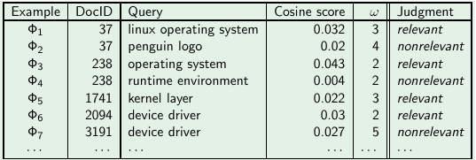
一个简单的机器学习评分的例子
给定训练集，对每个样例计算
向量空间余弦相似度 α
窗口宽度 ω
上述结果构成训练集，与前面不同的是，我们引入的是两个实数特征因子 (α, ω)
例子
69

Slide 70
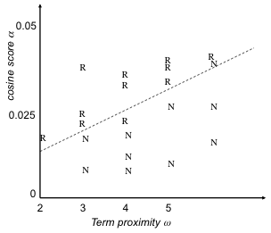
2-D 平面上的图展示
70

Slide 71
一个简单的机器学习评分的例子
同样，相关记为1，不相关记为0
我们的目标是寻找一个评分函数，该函数能够组合特征因子的值，并尽量接近0或1
希望该函数的结果尽量与训练集上的结果保持一致
不失一般性，线性分类器可以采用下列通用形式：
Score(d, q) = Score(α, ω) = aα + bω + c, (7)
公式中的系数 a、b、 c 可以从训练语料中学到
71

Slide 72
一个简单的机器学习评分的例子
函数Score(α,ω)可以看成悬挂在右图上空的一个曲面
理想情况下，该曲面在R表示的点之上的函数值接近于1，而在N表示的点之上的函数值接近于0
72

Slide 73
一个简单的机器学习评分的例子
引入阈值 θ
如果Score(α, ω) > θ, 则认为文档相关，否则认为不相关
从前面的 SVM我们可以知道, Score(α, ω) = θ 的点构成一条直线 (图中虚线) → 它能将相关和不相关文档线性地分开
73

Slide 74
一个简单的机器学习评分的例子
因此，给定训练集情况下判定相关/不相关的问题就转变成一个学习问题，如前面提到，相当于学习一条能够将训练集中相关文档和不相关文档分开的虚线
在α-ω 平面上, 该直线可以写成基于α 和ω (分别表示斜率和截距)的一个方程
前面已经介绍选择直线的线性分类方法
如果能够构建大规模训练样例，那么就可以避免手动去调节评分中的参数
瓶颈： 维护一个合适的有代表性的训练样例需要较大的开销，而且这些样例的相关性判定需要专家来进行
74

Slide 75
基于机器学习的检索结果排序
上面的例子可以很容易地推广到包含多个变量的函数
除余弦相似度及查询词项窗口之外，存在大量其他的相关性度量方法，如 PageRank之类的指标、文档时间、域贡献、文档长度等等
如果训练文档集中的这些指标可以计算出来，加上相关性判定，就可以利用任意数目的指标来学习分类器。
75

Slide 76
Microsoft Research 在2010.6.16公布的134个特征
http://research.microsoft.com/en-us/projects/mslr/feature.aspx
Zones: body, anchor, title, url, whole document
Features: query term number, query term ratio, stream length,
idf, sum of term frequency, min of term frequency, max of term
frequency, mean of term frequency, variance of term frequency,
sum of stream length normalized term frequency, min of stream
length normalized term frequency, max of stream length
normalized term frequency, mean of stream length normalized term
frequency, variance of stream length normalized term frequency,
sum of tf*idf, min of tf*idf, max of tf*idf, mean of tf*idf, variance
of tf*idf, boolean model, vector space model, BM25, LMIR.ABS,
LMIR.DIR, LMIR.JM, number of slash in url, length of url, inlink
number, outlink number, PageRank, SiteRank, QualityScore,
QualityScore2, query-url click count, url click count, url dwell time.
76

Slide 77
基于机器学习的检索结果排序
然而，利用上述方法来进行IR的排序未必是正确的问题处理方法
统计学家通常将问题分成分类问题 (预测一个类别型变量) 和回归问题 (预测一个实数型变量)
在这两者之间，有一个特别的称为序回归(ordinal regression)的领域，其目标是预测一个序
基于机器学习的Ad hoc检索可以看成是一个序回归问题，这是因为检索的目标是，给定q的情况下，对所有的文档进行排序
77

Slide 78
提纲
上一讲回顾
支持向量机
文本分类中的问题
基于布尔权重的学习
基于实数权重的学习
基于序回归的排序学习

Slide 79
将IR排序问题看成序回归
为什么将IR排序问题看成一个序回归问题？
对于同一查询，文档之间可以按照相对得分排序即可，并不一定要求每篇文档有一个全局的绝对得分
因此，只需要一个排序，而不要得到相关度的绝对得分，问题空间可以减小
这对于Web检索来说特别重要，Web检索中排名最高的一些结果非常重要
利用结构化SVM 进行IR排序
利用结构化SVM框架可以处理IR排序问题，对于一个查询，预测的类别是结果的排序
79
Notes:
查询之间存在差异，相关/不相关阈值存在差异。例如，查询1评分>1.2即可视为相关，而查询2则需要评分>2.0才视为相关。

Slide 80
排序SVM的构建
给定一些已经判定的查询
对训练集中的每条查询q, 我们都有针对该查询的一系列文档集合，这些文档已经由人工按照其与查询的相关度排序
对每个文档、查询对，构造特征向量 ψ_{j} = ψ(d_{j} , q)，这里的特征可以采用前面讨论的特征
对于两篇文档d_{i} 和d_{j} ，可以计算特征向量之间的差异向量：:
Ф(d_{i} , d_{j} , q) = ψ(d_{i} , q) − ψ(d_{j} , q) (8)
80

Slide 81
排序SVM的构建
依据假设， d_{i} 、d_{j} 中的一个更相关
如果 d_{i} 比 d_{j}更相关，记为d_{i} ≺ d_{j} (在检索结果中，d_{i} 应该出现在 d_{j} 前面), 那么分配给Ф(d_{i} , d_{j} , q)向量的类别为 y_{ijq} = +1，否则为 −1
学习的目标是建立一个分类器，满足：
w^{T} Ф(d_{i} , d_{j} , q) > 0 iff d_{i} ≺ d_{j} (9)
81
Notes:
基于样本对构建训练样本的好处：
1、增加训练样本数量。IR应用中人工标记数据很少，使用样本对可以增加训练样本数量；
2、消除查询之间的差异：相关性是一个主观的概念，针对不同的查询，评分为X的文档对某个查询相关，但对其它查询不一定相关。这就好比高考分数线，考生是样本，不同的省相当于不同的查询，某些省份660上清华，而其它省份就不一定。但是同一省份内，考生之间的分差大体上可以体现能考上的大学的档次差异

Slide 82
排序SVM(Ranking SVM)
该方法已经被用于构建排序函数，在标准数据集的IR评测中表现的性能优于普通的人工排序函数
参考《信息检索导论》第239页的一些参考文献
82

Slide 83
注意: 线性 vs. 非线性权重计算
前面介绍的方法也代表当前研究中的主要做法，即将特征进行线性组合
但是很多传统IR方法中还包括对基本量的非线性放缩方法，比如对词项频率或IDF取对数
当前来说，机器学习方法很擅长对线性组合的权重进行优化，但是并不擅长基本量的非线性放缩处理。
该领域仍然存在大量人工特征工程的方法
83

Slide 84
本讲内容
支持向量机
线性可分：最大间隔
非线性可分：最大间隔+最小错误
空间转换：核函数及核技巧
排序机器学习
基于基于布尔权重的学习
基于基于实数权重的学习
基于序回归的排序学习
84

Slide 85
参考资料
《信息检索导论》第15章
http://ifnlp.org/ir
85

Slide 86
课后练习

